Slide 2
La Legge 92/2019 e le successive Linee Guida pongono alle Istituzioni scolastiche la necessità di compiere precise scelte culturali e pedagogiche per facilitare una corretta attuazione dell’innovazione normativa e le sollecitano ad una attenta e coerente revisione dei curricoli di istituto per adeguarli alle nuove disposizioni.
Finalità
“dare senso e orientamento alle persone che vivono nella scuola e alle discipline e alle attività che vi si svolgono”;
rafforzare la collaborazione tra scuola, famiglie e territorio per promuovere una cittadinanza consapevole;
implementare la trasversalità del nuovo insegnamento;
formare i docenti perché siano in grado di “aggiornare i curricoli d’istituto e l’attività di programmazione didattica”;
promuovere modalità organizzative adeguate al percorso ordinamentale.

Slide 3
PONIAMOCI ALMENO DUE DOMANDE ESSENZIALI
Quali sono i temi alla base di una vera Educazione Civica?
Come possono contribuire le diverse discipline a favorire il rispetto reciproco, a promuovere la convivenza armoniosa dei popoli, a tutelare la nostra salute e il nostro pianeta?
https://www.libriaperti.it/2020/09/20/dea-scuola-educazione-civica/

Slide 4
Obiettivi del percorso
Fase propedeutica, fase riservata ai coordinatori, disseminazione “a cascata” nelle scuole
prevedere esempi concreti di elaborazione di curricoli in raccordo con i Profili di cui agli Allegati B e C delle Linee Guida, con indicazione degli obiettivi specifici di apprendimento per anno e dei traguardi di sviluppo delle competenze per periodi didattici;
proporre esempi di griglie di valutazione, in itinere e finali, applicative dei criteri deliberati dal Collegio dei docenti e inseriti nel Piano triennale dell’offerta formativa;
promuovere modalità organizzative adeguate ai differenti percorsi ordinamentali.

Slide 5
I FOCUS DELLA FASE PROPEDEUTICA
Il dibattito aperto, dalla Legge 169/2008 in poi tra una educazione civica come disciplina e una educazione civica come dimensione educativa trasversale viene risolto a favore del secondo percorso formativo dalla Legge 92/2019 “Introduzione dell’insegnamento scolastico dell’educazione civica”.
Il tema della cittadinanza si intreccia in ogni dimensione e problematica culturale ed educativa. Questa linea tematica riemerge in ogni introduzione alle varie discipline, sia nel DM 254/2012 “Indicazioni nazionali per il curricolo della scuola infanzia e del primo ciclo d’istruzione” che nei DPR 87/88/89 del 2010, relativi al riordino del secondo ciclo d’istruzione.
Le conclusioni del Documento “Indicazioni nazionali e nuovi scenari” del 2017 pongono al centro il tema della cittadinanza, “vero sfondo integratore e punto di riferimento di tutte le discipline che concorrono a definire il curricolo. La cittadinanza riguarda tutte le grandi aree del sapere, sia per il contributo offerto dai singoli ambiti disciplinari sia, e ancora di più, per le molteplici connessioni che le discipline hanno tra di loro. Non si tratta di ‘aggiungere’ nuovi insegnamenti, semmai di ricalibrare quelli esistenti.”
Il service learning come proposta pedagogica privilegiata per l’educazione alla cittadinanza

Slide 6
Il focus di questa seconda fase del percorso
per una educazione civica come insegnamento
“le competenze”
“comprovate capacità di usare conoscenze, abilità e capacità personali, sociali e/o metodologiche, in situazioni di lavoro o di studio e nello sviluppo professionale e/o personale” (dall’EQF istituito nel 2008 e riveduto nel 2017);
descritte in termini di responsabilità e autonomia;
riferite a componenti motivazionali, etiche, sociali, sistemi di valori.

Slide 7
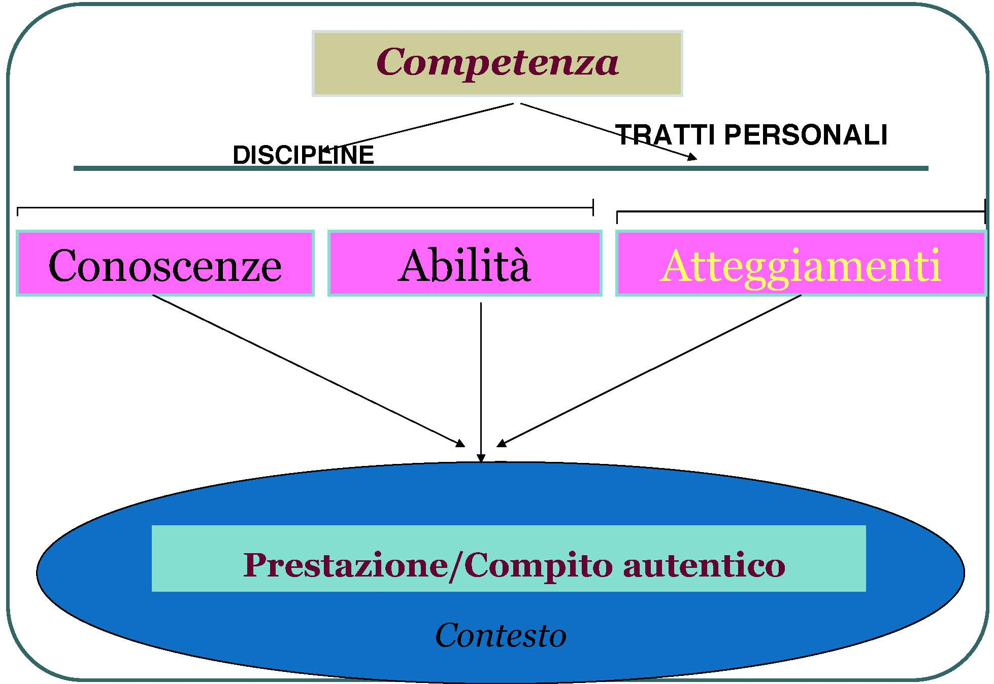
“le competenze”

Slide 9
EVOLUZIONE DEL QUADRO NORMATIVO A LIVELLO EUROPEO
Tre documenti fondamentali
Raccomandazione del Parlamento europeo e del Consiglio dell’Unione europea del 18 dicembre 2006 sulle Competenze chiave per l'apprendimento permanente
Le competenze come combinazione di conoscenze, abilità e attitudini appropriate al contesto per la
realizzazione e lo sviluppo personali, la cittadinanza attiva, l’inclusione sociale e l’occupazione.
Le otto competenze chiave per l’apprendimento permanente
comunicazione nella madrelingua;
comunicazione nelle lingue straniere;
competenza matematica e competenze di base in scienza e tecnologia;
competenza digitale;
imparare a imparare;
competenze sociali e civiche;
spirito di iniziativa e imprenditorialità;
consapevolezza ed espressione culturale.

Slide 10
Le competenze sociali e civiche
Le competenze sociali e civiche includono competenze personali, interpersonali e interculturali e riguardano tutte le forme di comportamento che consentono alle persone di partecipare in modo efficace e costruttivo alla vita sociale e lavorativa, in particolare alla vita in società sempre più diversificate.
In particolare:
Le competenze sociali e civiche sono collegate
al benessere personale e sociale che richiede la consapevolezza di ciò che gli individui devono fare per conseguire una salute fisica e mentale ottimali, oltre la conoscenza del modo in cui uno stile di vita sano vi può contribuire.
alla comprensione dei codici di comportamento e delle regole della vita civile, oltre che dei concetti-base riguardanti gli individui, i gruppi, le organizzazioni del lavoro, la parità e la non discriminazione tra i sessi, la società e la cultura, i diritti civili, la conoscenza delle vicende contemporanee nonché dei principali eventi e tendenze nella storia nazionale, europea e mondiale.
all'attitudine alla collaborazione, alla capacità di impegnarsi in modo efficace con gli altri nella sfera pubblica, di mostrare solidarietà e interesse per risolvere i problemi che riguardano la collettività sociale, di sostenere la diversità sociale.

Slide 11
2. Raccomandazione del Consiglio europeo del 22 maggio 2018
Ogni persona ha diritto a un’istruzione, a una formazione e a un apprendimento permanente di qualità e inclusivi, al fine di mantenere e acquisire competenze che consentono di partecipare pienamente alla società e di gestire con successo le transizioni nel mercato del lavoro.
Otto tipi di competenze chiave:
competenza alfabetica funzionale;
competenza multilinguistica;
competenza matematica e competenza in scienze, tecnologie e ingegneria;
competenza digitale;
competenza personale, sociale e capacità di imparare a imparare;
competenza in materia di cittadinanza;
competenza imprenditoriale;
competenza in materia di consapevolezza ed espressione culturali.

Slide 12
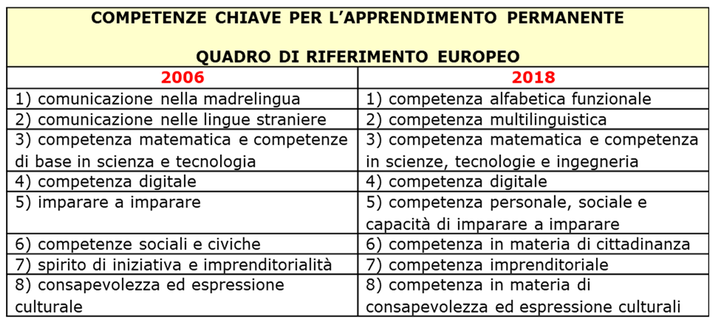

Slide 13
La competenza personale, sociale e capacità di imparare a imparare ”consiste nella capacità di riflettere su se stessi, di gestire efficacemente il tempo e le informazioni, di lavorare con gli altri in maniera costruttiva, di mantenersi resilienti e di gestire il proprio apprendimento e la propria carriera, di favorire il proprio benessere fisico ed emotivo, di mantenere la salute fisica e mentale, nonché di essere in grado di condurre una vita attenta alla salute e orientata al futuro, di empatizzare e di gestire il conflitto in un contesto favorevole e inclusivo”.
La competenza in materia di cittadinanza si fonda sulla conoscenza dei concetti e dei fenomeni di base riguardanti gli individui, i gruppi, le organizzazioni lavorative, la società, l’economia e la cultura e comprende la conoscenza dei principali eventi della storia nazionale, europea e mondiale, il sostegno della diversità sociale e culturale, alla parità di genere e alla coesione sociale.

Slide 14
3. The new skills Agenda for Europe
nuove competenze per lo sviluppo e la crescita
La New Skills Agenda for Europe si snoda attraverso un piano di 10 azioni concrete che hanno lo scopo di contrastare le criticità e i problemi relativi alle competenze che comportano rischi di disoccupazione, povertà ed esclusione sociale per i cittadini (per es. la revisione del Quadro europeo delle qualifiche (EQF), la creazione di una “coalizione per le competenze e le occupazioni digitali”, una revisione del Quadro Europass, la ricerca di modalità che facciano preferire l’istruzione e la formazione professionale - Vocational Education and Training (VET)).
La New Skills Agenda for Europe
riconosce le competenze trasversali (la capacità di apprendere, di prendere l’iniziativa, di lavorare in team, il problem solving) indispensabili per supportare i cittadini nell’affrontare ogni tipo di percorso lavorativo ed ogni tipo di carriera;
elabora un quadro di riferimento che descrive la competenza imprenditoriali (EntreComp);
definisce un quadro di riferimento per le competenze digitali (Digcomp), che i cittadini e i policy maker possono utilizzare come strumenti per migliorare la competenza digitale.

Slide 15
EVOLUZIONE DEL QUADRO NORMATIVO A LIVELLO NAZIONALE
DM 139/2007
Regolamento recante norme in materia di adempimento dell’obbligo di istruzione
Allegato 1
I 4 Assi culturali che prevedono le competenze di base a conclusione dell’obbligo di istruzione
ASSE STORICO-SOCIALE
Il senso dell’appartenenza, alimentato dalla consapevolezza da parte dello studente di essere inserito in un sistema di regole fondato sulla tutela e sul riconoscimento dei diritti e dei doveri, concorre alla sua educazione alla convivenza e all’esercizio attivo della cittadinanza. La partecipazione responsabile - come persona e cittadino - alla vita sociale permette di ampliare i suoi orizzonti culturali nella difesa della identità personale e nella comprensione dei valori dell’inclusione e dell’integrazione.

Slide 16
DM 139/2007
Regolamento recante
norme in materia di
adempimento dell’obbligo
di istruzione
Allegato 2
COMPETENZE CHIAVE
DI CITTADINANZA
DA ACQUISIRE
AL TERMINE
DELL’ISTRUZIONE
OBBLIGATORIA

Slide 17
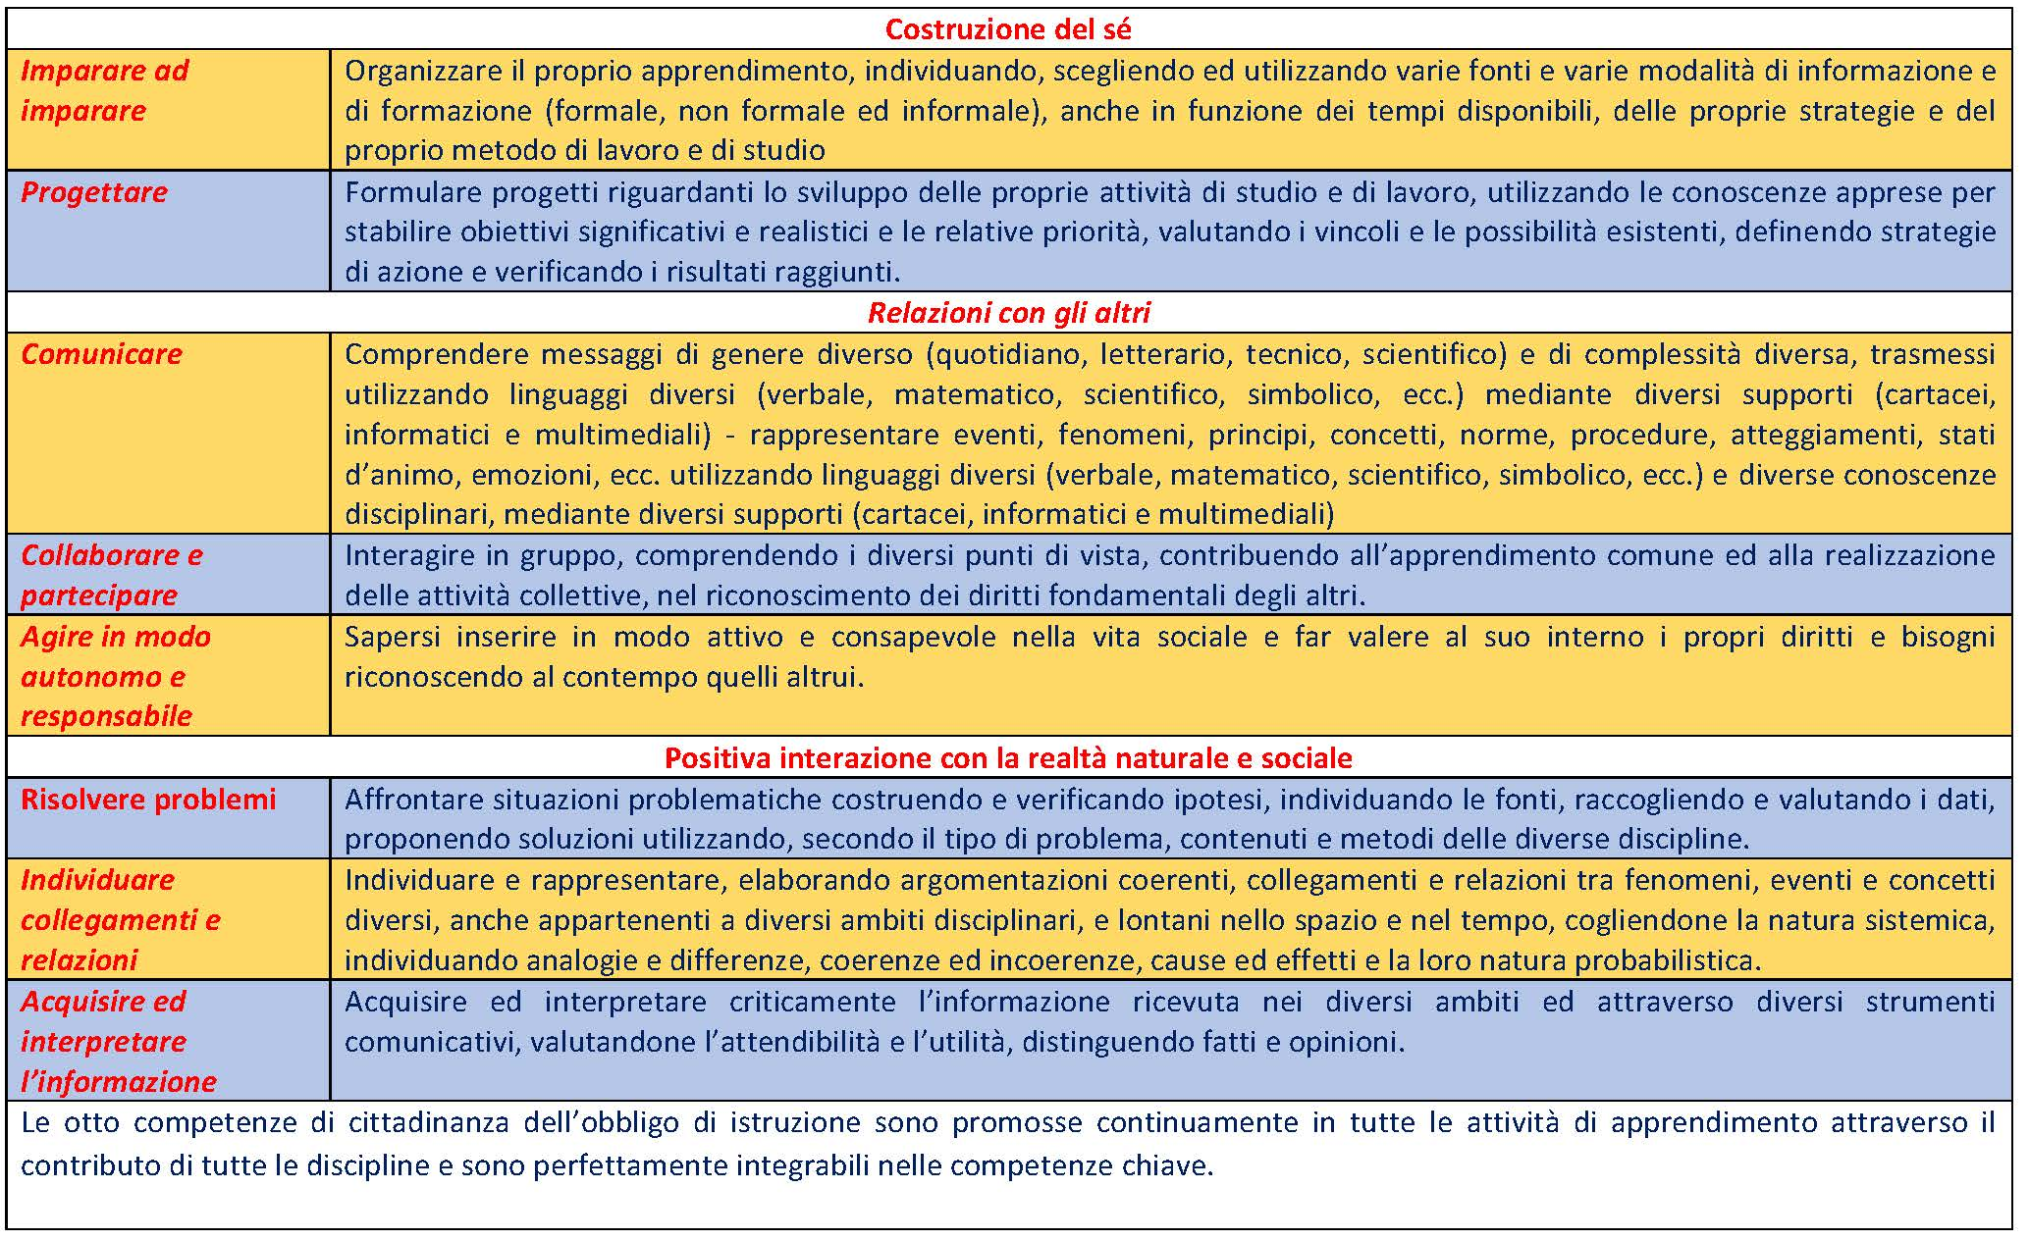

Slide 18
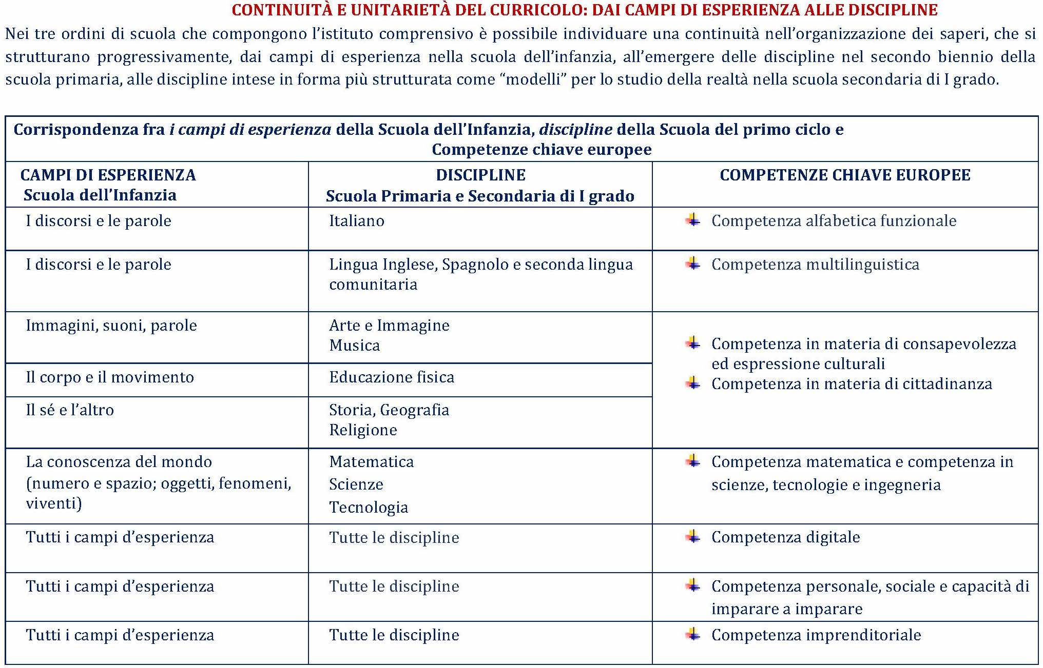

Slide 19
Decreto Ministeriale 774 del 4 settembre 2019 - Linee guida dei percorsi per le competenze trasversali e per l’orientamento (PCTO)
Enfasi date nell’ambito delle soft skill alle competenze personali e sociali, e alle competenze trasversali e trasferibili attraverso la dimensione operativa del fare: capacità di interagire e lavorare con gli altri, capacità di risoluzione di problemi, creatività, pensiero critico, consapevolezza, resilienza e capacità di individuare le forme di orientamento e sostegno disponibili per affrontare la complessità e l’incertezza dei cambiamenti.
Esse sono:
competenza personale, sociale e capacità di imparare a imparare;
competenza in materia di cittadinanza;
competenza imprenditoriale;
competenza in materia di consapevolezza ed espressione culturali.
L'acquisizione di queste competenze permette allo studente di arricchire il proprio patrimonio personale con una serie di conoscenze, abilità e atteggiamenti che gli consentono di assumere comportamenti adeguati rispetto alle diverse situazioni in cui si può venire a trovare, dalla più semplice alla più complessa.

Slide 21
LEGGE 92/2019
Introduzione dell’insegnamento scolastico dell’educazione civica
Art. 1

Slide 27
TEMATICHE DI RIFERIMENTO DELL’EDUCAZIONE CIVICA

Slide 28
TEMATICHE DI RIFERIMENTO DELL’EDUCAZIONE CIVICA

Slide 30
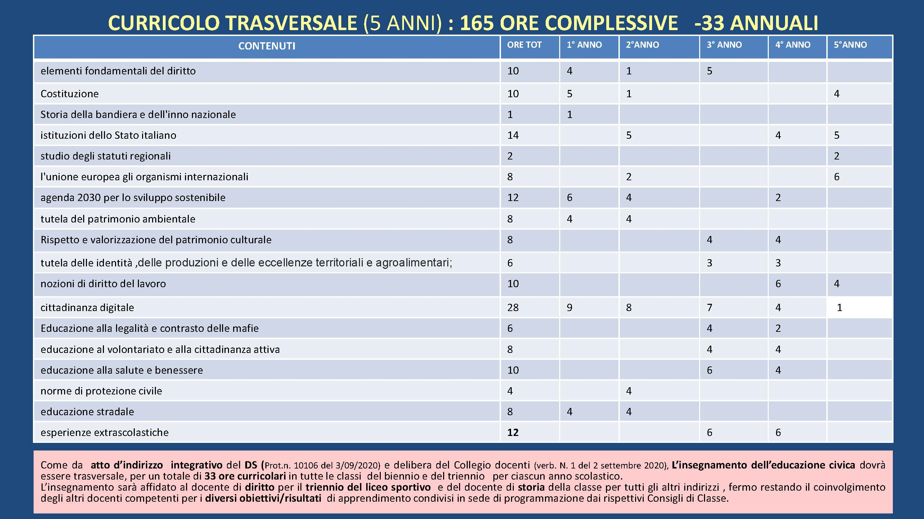
https://www.liceoluciopiccolo.edu.it/upload/Famiglie-Educazione-Civica/2020-08-23-programmazione-multidisciplinare-educazione-civica.pdf

Slide 31
Materiali allegati
Curricolo verticale di educazione civica dell’I.C. “Foscolo” di Torino
Tramontana live “Insegnare educazione civica” di Maria Giovanna D’Amelio in https://www.rizzolieducation.it/
Tramontana live “La valutazione di educazione civica” di Maria Giovanna D’Amelio in https://www.rizzolieducation.it/
Curricolo verticale di cittadinanza digitale dell’I.C. “C. Collodi - L. Marini” di Avezzano
Continuità Infanzia-Primaria dell’I.C. di Marciano-Capalbio
https://www.zanichelli.it/scuola/educazionecivica-agenda2030
https://asvis.it/global-goals-kids-show-italia/ “Global Goals Kids’ Show Italia” (spiegare ai più piccoli l’Agenda 2030 attraverso un cartoon)

Slide 32
Scuola e famiglia nella Legge 92/2019
Al fine di valorizzare l'insegnamento trasversale dell'educazione civica e di sensibilizzare gli studenti alla cittadinanza responsabile, la scuola rafforza la collaborazione con le famiglie, anche integrando il Patto educativo di corresponsabilità di cui all'articolo 5-bis del regolamento di cui al DPR 249/1998 estendendolo alla scuola primaria.
“Non è ipotizzabile il successo di un’“educazione civica” senza l’apporto delle famiglie, e i temi educativi trattati nella scuola pubblica devono sempre rispettare il pluralismo e le scelte culturali dei genitori, a cui la legge riconosce il primato educativo” (Associazione di genitori Articolo 26)

Slide 33
Scuola e territorio nella Legge 92/2019
L'insegnamento trasversale dell'educazione civica è integrato con esperienze extra-scolastiche, a partire dalla costituzione di reti anche di durata pluriennale con altri soggetti istituzionali, con il mondo del volontariato e del Terzo settore, con particolare riguardo a quelli impegnati nella promozione della cittadinanza attiva.
L’emanazione di un decreto attuativo in materia di collaborazioni con il territorio è espressamente previsto dall’art. 8 della Legge n. 92/2019 con l’obiettivo di regolamentare l’apporto del Terzo settore come partner nell’insegnamento di Educazione Civica al fine di rafforzare il carattere di trasversalità che deve connotare il suddetto insegnamento.

Slide 34
LE SFIDE
La progettazione (principio della trasversalità)
La gestione collegiale attraverso i coordinatori (principio della contitolarità)
I criteri e le modalità di valutazione (per competenze e traguardi di apprendimento)
Vedi Allegati B e C al DM n 35 del 22 giugno 2020 - Linee Guida Ed. Civica

Slide 35
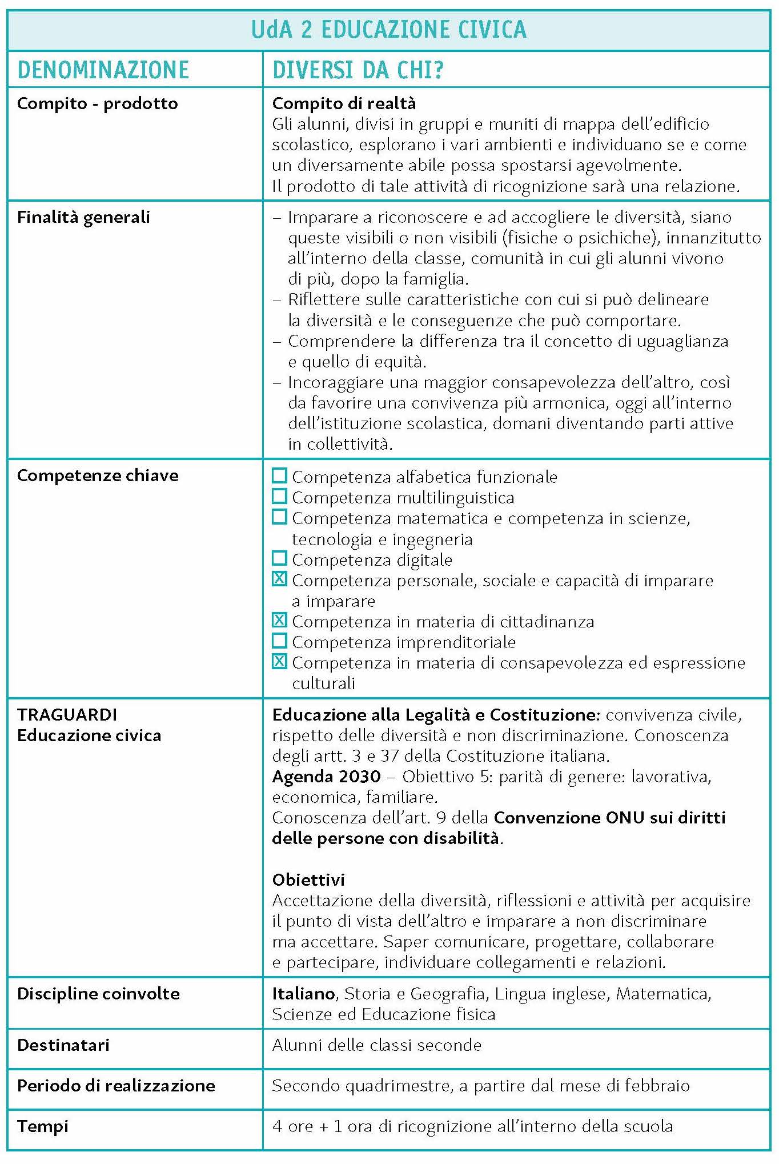
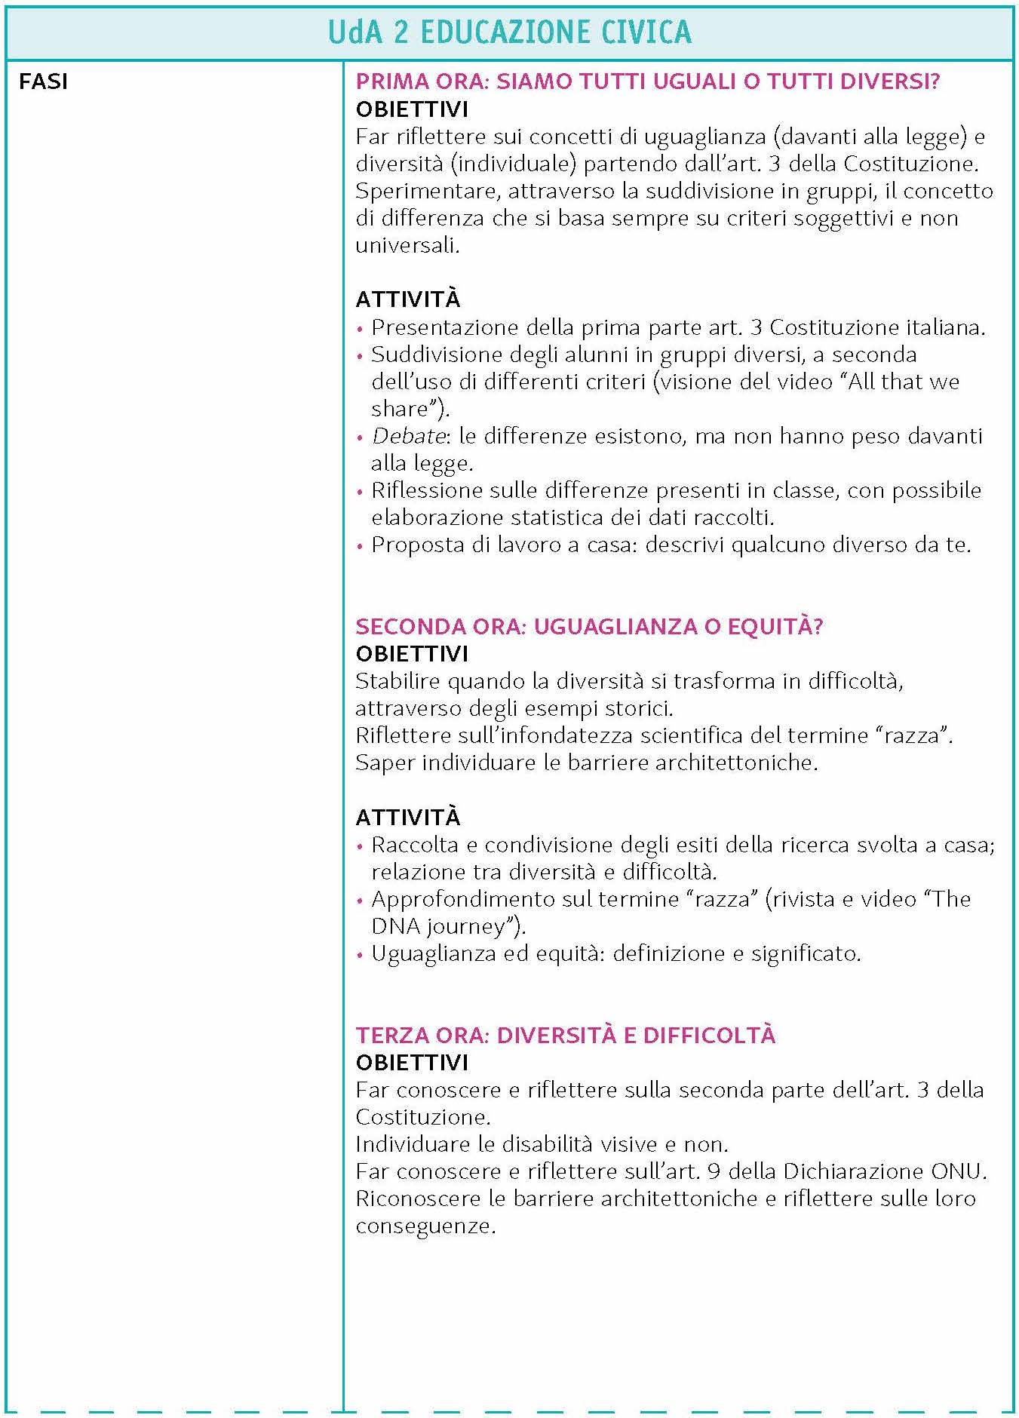

Slide 36
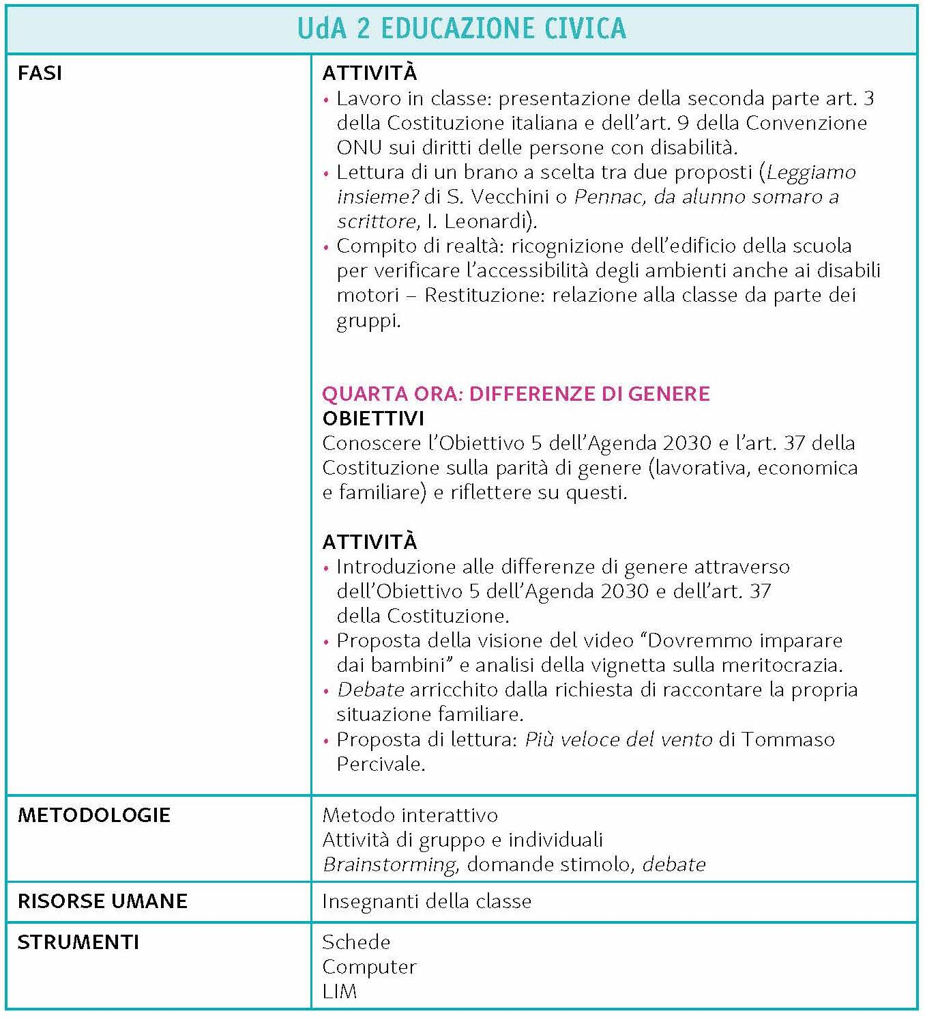
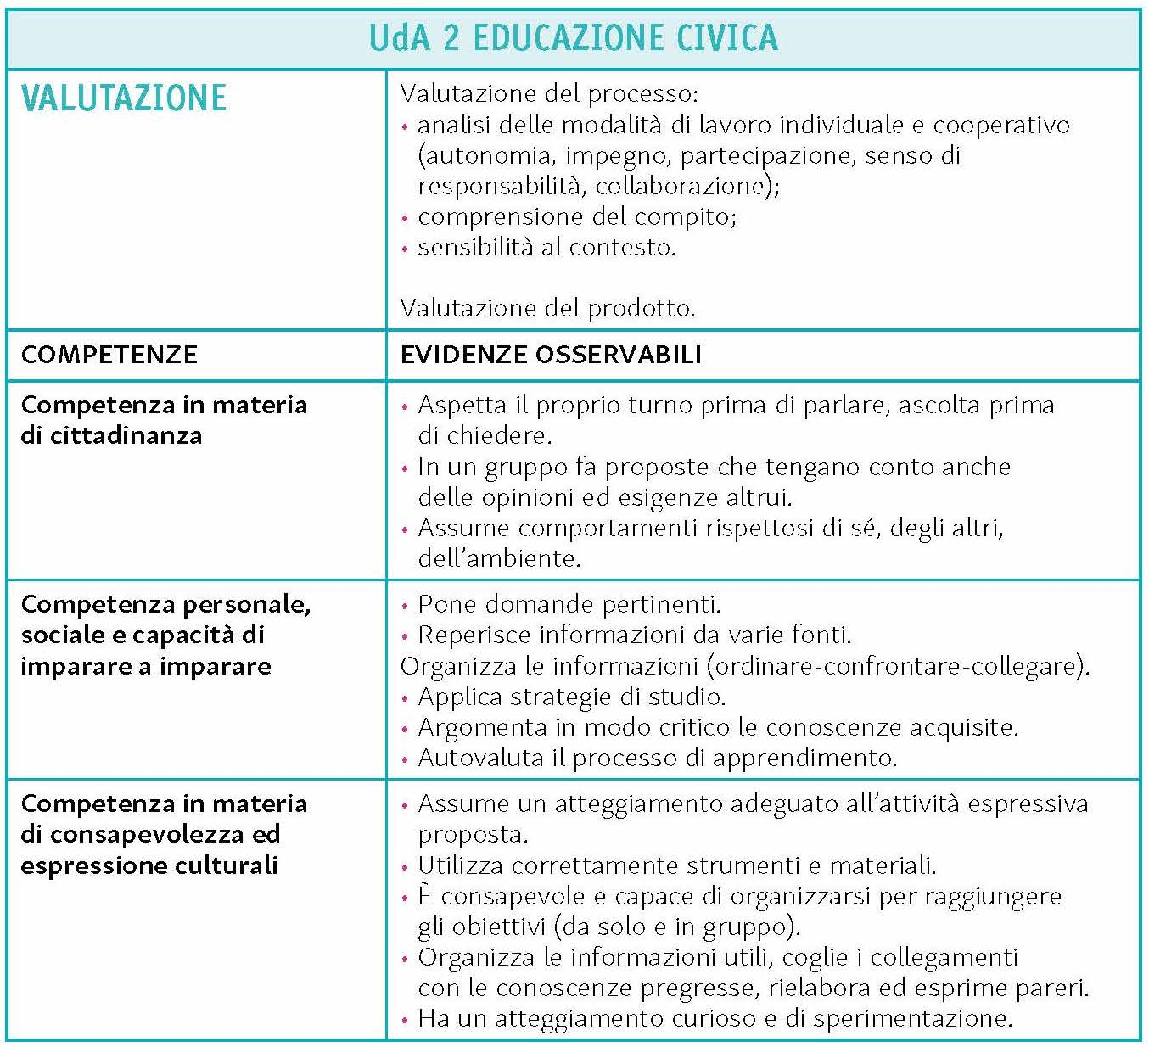

Slide 37
DM 35 DEL 22 GIUGNO 2020 LINEE GUIDA PER L’EDUCAZIONE CIVICA

Slide 38
1. COSTITUZIONE, diritto (nazionale e internazionale), legalità e solidarietà
La conoscenza, la riflessione sui significati, la pratica quotidiana del dettato costituzionale rappresentano il primo e fondamentale aspetto da trattare. Esso contiene e pervade tutte le altre tematiche, poiché le leggi ordinarie, i regolamenti, le disposizioni organizzative, i comportamenti quotidiani delle organizzazioni e delle persone devono sempre trovare coerenza con la Costituzione, che rappresenta il fondamento della convivenza e del patto sociale del nostro Paese. Collegati alla Costituzione sono i temi relativi alla conoscenza dell’ordinamento dello Stato, delle Regioni, degli Enti territoriali, delle Autonomie Locali e delle Organizzazioni internazionali e sovranazionali, prime tra tutte l’idea e lo sviluppo storico dell’Unione Europea e delle Nazioni Unite. Anche i concetti di legalità, di rispetto delle leggi e delle regole comuni in tutti gli ambienti di convivenza (ad esempio il codice della strada, i regolamenti scolastici, dei circoli ricreativi, delle Associazioni…) rientrano in questo primo nucleo concettuale, così come la conoscenza dell’Inno e della Bandiera nazionale.
RISORSE TRASCELTE
https://www.chiavidellacitta.it/educazione-civica/ “Le Chiavi” di Educazione Civica - Percorsi di cittadinanza e costituzione per le scuole fiorentine

Slide 39
2. SVILUPPO SOSTENIBILE, educazione ambientale, conoscenza e tutela del patrimonio e del territorio.
L’Agenda 2030 dell’ONU ha fissato i 17 obiettivi da perseguire entro il 2030 a salvaguardia della convivenza e dello sviluppo sostenibile. Gli obiettivi non riguardano solo la salvaguardia dell’ambiente e delle risorse naturali, ma anche la costruzione di ambienti di vita, di città, la scelta di modi di vivere inclusivi e rispettosi dei diritti fondamentali delle persone, primi fra tutti la salute, il benessere psicofisico, la sicurezza alimentare, l’uguaglianza tra soggetti, il lavoro dignitoso, un’istruzione di qualità, la tutela dei patrimoni materiali e immateriali delle comunità. In questo nucleo, che trova comunque previsione e tutela in molti articoli della Costituzione, possono rientrare i temi riguardanti l’educazione alla salute, la tutela dell’ambiente, il rispetto per gli animali e i beni comuni, la protezione civile.
RISORSE TRASCELTE
https://www.agenziacoesione.gov.it/comunicazione/agenda-2030-per-lo-sviluppo-sostenibile/
https://unric.org/it/agenda-2030/
Obiettivi per lo sviluppo sostenibile - 17 obiettivi per trasformare il nostro mondo

Slide 40
3. CITTADINANZA DIGITALE
Alla cittadinanza digitale è dedicato l’intero articolo 5 della Legge, che esplicita le abilità essenziali da sviluppare nei curricoli di Istituto, con gradualità e tenendo conto dell’età degli studenti.
Per “Cittadinanza digitale” deve intendersi la capacità di un individuo di avvalersi consapevolmente e responsabilmente dei mezzi di comunicazione virtuali. Sviluppare questa capacità a scuola, con studenti che sono già immersi nel web e che quotidianamente si imbattono nelle tematiche proposte, significa da una parte consentire l’acquisizione di informazioni e competenze utili a migliorare questo nuovo e così radicato modo di stare nel mondo, dall’altra mettere i giovani al corrente dei rischi e delle insidie che l’ambiente digitale comporta, considerando anche le conseguenze sul piano concreto. Per questa ragione, affrontare l’educazione alla cittadinanza digitale non può che essere un impegno professionale che coinvolge tutti i docenti contitolari della classe e del Consiglio di classe.
RISORSE TRASCELTE
https://www.generazioniconnesse.it/site/it/educazione-civica-digitale/
https://innovationgym.org/viam/
Progetto Google/Fondazione Mondo Digitale per sperimentare come vivere il web in maniera responsabile
“Vivi Internet, al meglio”, corso per aiutare i docenti a fornire ai loro studenti suggerimenti e buone pratiche per navigare in rete consapevolmente.

Slide 41
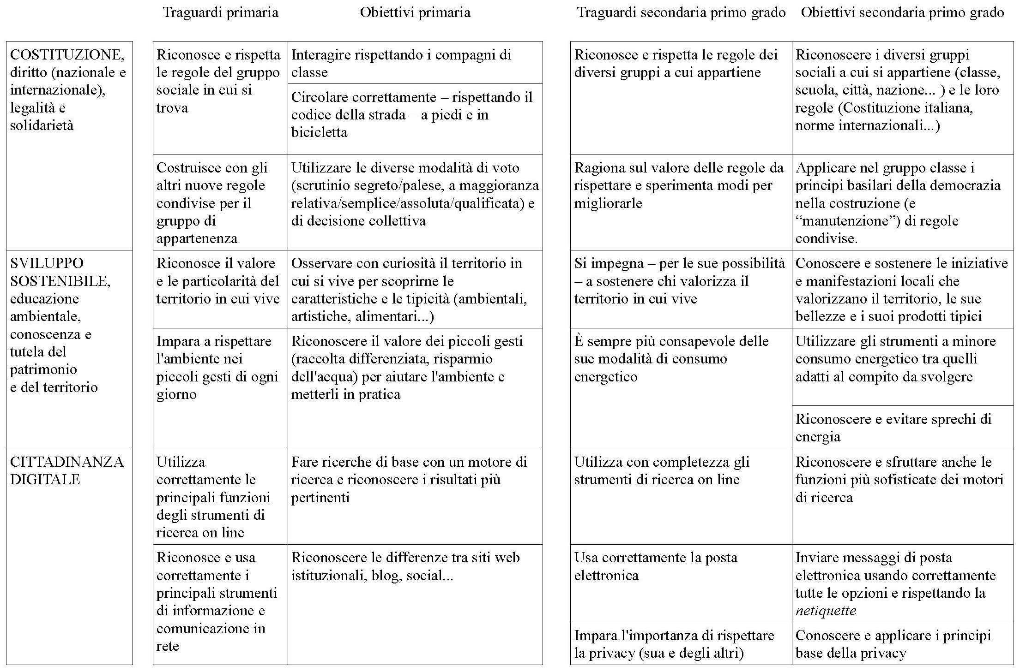

Slide 42
L’educazione civica nella Scuola dell’Infanzia
Un’attenzione particolare merita l’introduzione dell’educazione civica nella scuola dell’infanzia, prevista dalla Legge, con l’avvio di iniziative di sensibilizzazione alla cittadinanza responsabile.
Tutti i campi di esperienza individuati dalle Indicazioni nazionali per il curricolo possono concorrere al graduale sviluppo della consapevolezza della identità personale, della percezione di quelle altrui, delle affinità e differenze che contraddistinguono tutte le persone, della progressiva maturazione del rispetto di sé e degli altri, della salute, del benessere. Attraverso la mediazione del gioco, delle attività educative e didattiche e delle attività di routine i bambini potranno essere guidati ad esplorare l’ambiente naturale e quello umano in cui vivono e a maturare atteggiamenti di curiosità, interesse, rispetto per tutte le forme di vita e per i beni comuni.

Slide 43
Una proposta pedagogica per l’educazione civica: il service learning
Il service learning è una proposta pedagogica che unisce il service (la cittadinanza, le azioni solidali ed il volontariato a favore della comunità) ed il learning l’acquisizione di competenze professionali, metodologiche, sociali e soprattutto didattiche). Grazie alla sua applicazione gli allievi possono sviluppare conoscenze e competenze attraverso un servizio solidale svolto a vantaggio della comunità di appartenenza. L’implementazione di tale proposta pedagogica, inoltre, consente di imparare e di agire. In questo senso, si presenta come una pedagogia in grado di migliorare l’apprendimento ed al tempo stesso di potenziare i valori della cittadinanza attiva. E questo ne fa l’alleato ideale per l’educazione civica.
da Il service learning: perché? di Giuseppe Perpiglia in
http://www.culthera.it/2019/06/10/il-service-learning-perche/
Dello stesso autore “Educazione civica e service learning” in
http://www.culthera.it/2019/05/20/educazione-civica-e-service-learning/

Slide 44
Una proposta didattica per l’educazione civica: il programma nazionale “IO HO CURA 2”.
Programma nazionale di educazione civica promosso dal “Coordinamento nazionale degli Enti Locali per la pace e i diritti umani” e dalla “Rete delle scuole di pace” per educare alla cura di sé, degli altri, della comunità e del pianeta.
“La cura è insieme un modo di “essere” e di “agire”. La cura è prestare attenzione, rispettare, ascoltare, sentire, esserci, dare tempo, sentirsi responsabili, agire con delicatezza, mostrare comprensione, procurare all’altro ciò di cui ha necessità, dare conforto, condividere, avere coraggio.
La cura è essenziale per attuare i diritti umani e la nostra stessa Costituzione.
Imparare a prenderci cura di noi stessi ma anche degli altri, della comunità in cui viviamo, dell’ambiente naturale e del pianeta, cambia la vita, trasforma la realtà, realizza i diritti umani, costruisce comunità.
La scuola è il luogo principe della cura educativa dei nostri giovani sin dall’infanzia. E’ qui che si deve cercar di rispondere a queste domande. Ed è da qui che deve partire un movimento educativo capace di rimettere la cultura della cura al centro della nostra società.”
http//:www.lamiascuolaperlapace.it

Slide 45
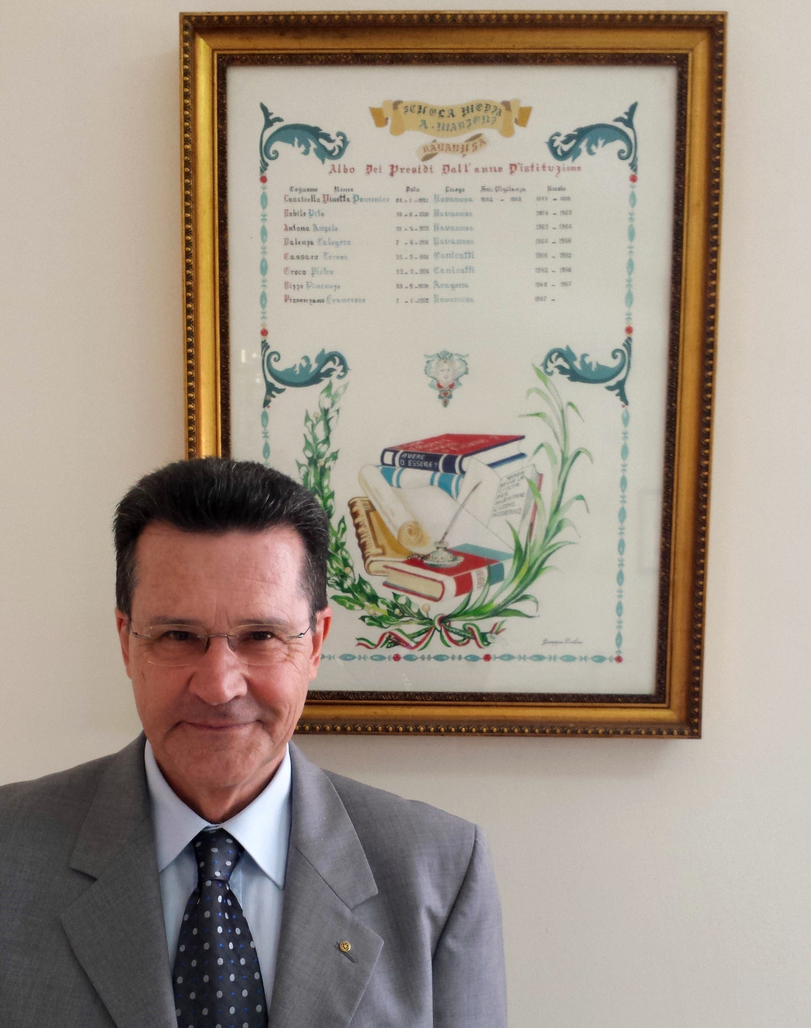
grazie per l’attenzione

